Slide 1



TRƯỜNG TIỂU HỌC ……
CHÀO MỪNG QUÝ THẦY CÔ
VỀ DỰ GIỜ THĂM LỚP
Môn Toán lớp 3
BÀI 74: KHẢ NĂNG XẢY RA MỘT SỰ KIỆN

Slide 2
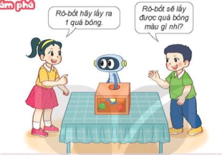
Thứ……ngày…..tháng…..năm…….
TOÁN
BÀI 74: KHẢ NĂNG XẢY RA MỘT SỰ KIỆN
1
Khi Rô- bốt lấy 1 quả bóng từ trong chiếc hộp (như hình vẽ )
khả năng gì có thể xảy ra.
Rô –bốt hãy lấy ra 1 quả bóng
Rô –bốt lấy ra được quả bóng màu gì?
Khi Rô –bốt lấy 1 quả bóng từ trong chiếc hộp ( như hình vẽ )hai khả năng xảy ra
Rô –bốt lấy được 1 quả bóng xanh
Rô –bốt lấy được 1 quả bóng đỏ

Slide 3
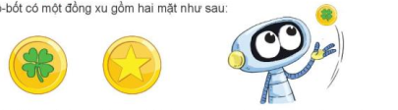
Thứ……ngày…..tháng…..năm…….
TOÁN
BÀI 74: KHẢ NĂNG XẢY RA MỘT SỰ KIỆN
Rô –bốt có đồng xu có hai mặt như sau
Khi Rô –bốt tug đồng xu đó thì quan sát mặt trên của đồng xu thì những sự kiện nào có thể xảy ra
Mặt trên của đồng xu là hình chiếc lá
Mặt trên của đồng xu có thể là hình ngôi sao.

Slide 4
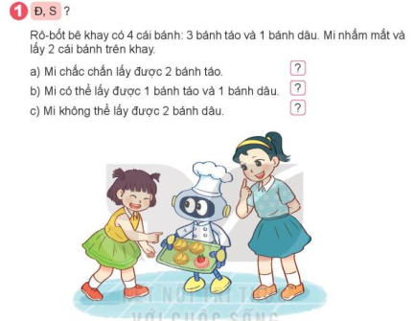
Thứ……ngày…..tháng…..năm…….
TOÁN
BÀI 74: KHẢ NĂNG XẢY RA MỘT SỰ KIỆN
1
Đ, S ?
Rô – bốt bê khay có 4 cái bánh: 3 bánh táo và 1 bánh dâu. Mi nhắm mắt và lấy 2 cái bánh trên khay.
Quan sat tranh vẽ gì? Bạn Mi làm gì?
S
?
a) Mi chắc chắn lấy được 2 cái bánh táo
b) Mi có thể lấy được 1 cái bánh táo và 1 cái bánh dâu
Đ
?
c) Mi không thể lấy được 2 cái bánh dâu
Đ
?

Slide 5
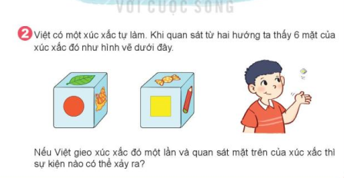
Thứ……ngày…..tháng…..năm…….
TOÁN
BÀI 74: KHẢ NĂNG XẢY RA MỘT SỰ KIỆN
2
Việt có một xúc xắc tự làm. Khi quan sát từ hai hướng ta thấy 6 mặt của xúc xắc đó như hình vẽ dưới đây
Nếu Việt gieo xúc xắc đó một lần và quan sát mặt trên của xúc xắc thì sự kiện nào có thể xảy ra ?
Nối tiếp nêu miệng
Có thể nhìn thấy mặt trên là 1 trong các hình đó

Slide 6

XIN CHÂN THÀNH CẢM ƠN
QUÝ THẦY CÔ GIÁO VÀ CÁC EM

